Slide 1
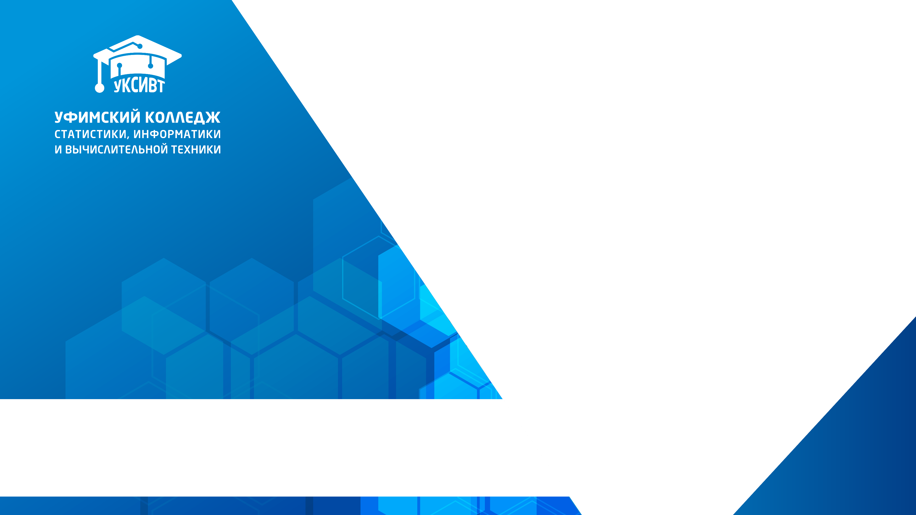
Создание
автоматического управления сетью
SDN
Идрисов Ильсур Рашитович, группа 22СА-1

Slide 2




Что такое SDN и почему это важно?
Разделение функций
Централизованный контроль
SDN (Software-Defined Networking) отделяет уровень управления (Control Plane) от уровня передачи данных (Data Plane).
Централизованный контроллер управляет всей сетью, что значительно упрощает настройку, мониторинг и масштабирование.
Ответ на вызовы
Растущие потребности IoT, облачных вычислений и BYOD (Bring Your Own Device) требуют гибкости и высокой степени автоматизации сети.

Slide 3




Архитектура SDN: три уровня взаимодействия
Инфраструктурный уровень
Уровень управления
Уровень приложений
Коммутаторы и маршрутизаторы — физические или виртуальные устройства, которые занимаются непосредственной передачей пакетов данных.
Централизованный SDN-контроллер, который принимает ключевые решения о маршрутизации и политиках.
SDN-приложения, которые задают бизнес-логику и политики через программные интерфейсы (API) контроллеру.
Протокол OpenFlow является ключевым стандартом, который обеспечивает связь и передачу инструкций между контроллером и сетевыми устройствами.

Slide 4
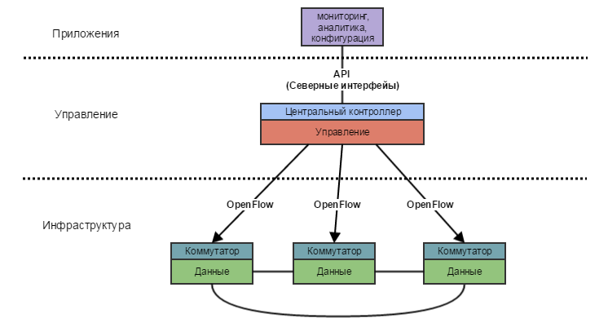
Схема архитектуры SDN

Slide 5

Автоматизация управления: ключевые возможности
Централизованное и мгновенное изменение политик безопасности и маршрутизации с единой точки управления.
Быстрое и гибкое развертывание новых сетевых сервисов и масштабирование ресурсов в зависимости от нагрузки.
Глубокая интеграция с ведущими облачными платформами (например, OpenStack, Kubernetes) для автоматического выделения ресурсов.
Пример: VK Cloud использует комбинацию стандартного SDN-решения Neutron и собственного решения Sprut для обеспечения надежности и высокой масштабируемости облачной инфраструктуры.

Slide 6

The POX Network software platform:
Гибкость и адаптивность
Проект с открытым исходным кодом, предоставляет широкие возможности для кастомизации и быстрой адаптации к новым требованиям.
Активное развитие
Мощное сообщество разработчиков способствует постоянному внедрению инноваций и улучшению стандартов.
Сетевая ОС
SDN, управляемый открытым кодом, выступает в роли сетевой операционной системы, обеспечивая динамическое и эффективное управление сетевыми ресурсами.

Slide 7
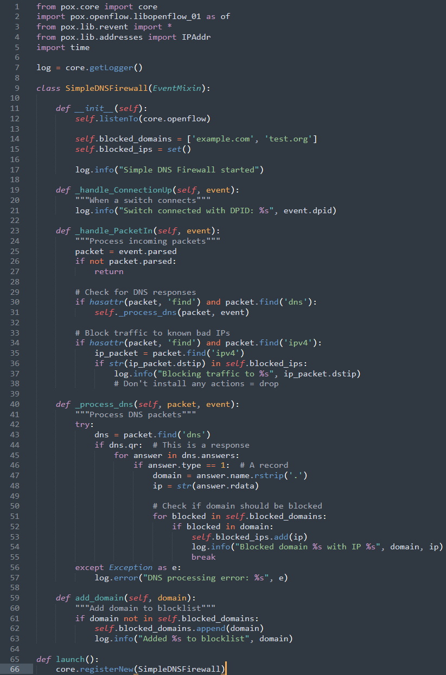

Создание конфигурационного
файла SDN
В POX для написания конфигурации используется язык программирования Python.
Для демонстрации возможностей SDN, был написан Firewall, который блокирует пакеты с сайтов «example.com» и «test.org»

Slide 8

Настройка OpenVSwitch
Скачиваем пакет «OpenVSwitch» с официальных репозиториев. Настраиваем мост между сервером на котором работает SDN и нашими коммутаторами. И назначаем порт с которого мы будем управлять нашим коммутатором.
Команды:
«apt-get install openvswitch»
«systemctl enable openvswitch»
«systemctl start openvswitch»
«ovs-vsctl add-br br0»
«ovs-vsctl add-port br0 ens18»
«sudo ovs-vsctl set bridge br0 protocols=OpenFlow10»
«ovs-vsctl set-controller br0 tcp:192.168.2.1:6633»

Slide 9
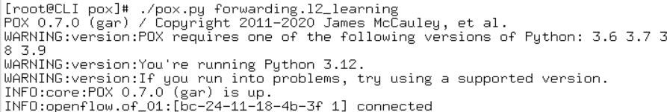
Настройка SDN сервера
Для работы нашего сервера нам нужно скачать программы git, python3 и pip. Через pip устанавливаем необходимые библиотеки для python3. Так же скачиваем репозиторий «noxrepo/pox» с GitHub, а так же заранее загруженный конфигурационный файл с «P0wix-1/SDN». Переносим наш файл в директорию «/opt/pox/ext» и запускаем SDN по команде «cd /opt/pox && ./pox.py forwarding.l2_learning». Проверяем подключение и тестируем на машине которая подключена к нашему коммутатору.

Slide 10


Заключение: будущее автоматического управления SDN
Будущее уже наступило
SDN — это не просто технология, это фундамент для создания по-настоящему гибких, масштабируемых и полностью управляемых сетей завтрашнего дня.
Автоматизация SDN значительно снижает операционные издержки и позволяет бизнесу быстрее внедрять инновационные сервисы. Начните переход к интеллектуальному управлению сетью сегодня!

